Slide 1

«Звёздный час» с Буквоежкой
Выполнили работу: группа учащихся 8А класса МОУ « Магнитная СОШ»
Руководитель: Салищева Любовь Александровна

Slide 2
1-й конкурс: «Буквазаб» («Буква за буквой»)
В конкурсе 2 правила: изменять во всех словах только по одной букве, принимать в игру только имена существительные в единственном числе:
а) «превратить» волка в лося
б) «превратить» лису в барса

Slide 3
Ответы:
а)волк-воск-лоск-лось;
б)лиса-липа-лапа-папа-пара-фара-фарс-барс;

Slide 4

2-й конкурс: «Раз! Два! Три!»
 | р | а | з
«Раз» - состоит из слов,
«Два» - небольшой засов,
«Три» - над рекой парит.
«Раз» - рот раскрыв, стоит,
«Два» - на углу растёт,
«Три» - ты берёшь в поход.
 |  | д | в |  |  |  | а
 | т | р | и
р | а | з
 | д |  | в | а
т |  |  |  | р | и

Slide 5

р | а |  |  |  |  | з
«Раз» - не спеша читай,
«Два» - поднимает лай
«Три» - у костра сидит,
«Раз» - на доске висит.
д | в |  |  |  |  |  |  | а
т |  | р | и
 | р |  |  | а | з

Slide 6
Ответы: фраза, задвижка, стриж, разиня, одуванчик, топорик, рассказ, дворняжка, турист, приказ.

Slide 7

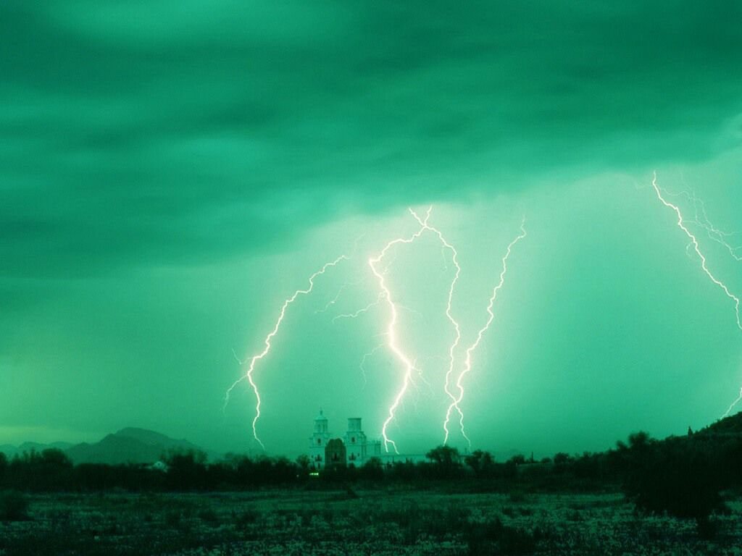
3-й конкурс: "Поменяй местами"
Вот мы дим-ви му-ма,
А у мы-ма ло-мы.
Ма-ма ет-мо му-ра,
Бы-что то-чис ло-бы.
Поменяйте слоги в каждой строчке так, чтобы получилось осмысленное стихотворение.

Slide 8
Ответ: Вот мы видим маму, А у мамы- мыло.
Мама моет раму,
Чтобы чисто было.

Slide 9
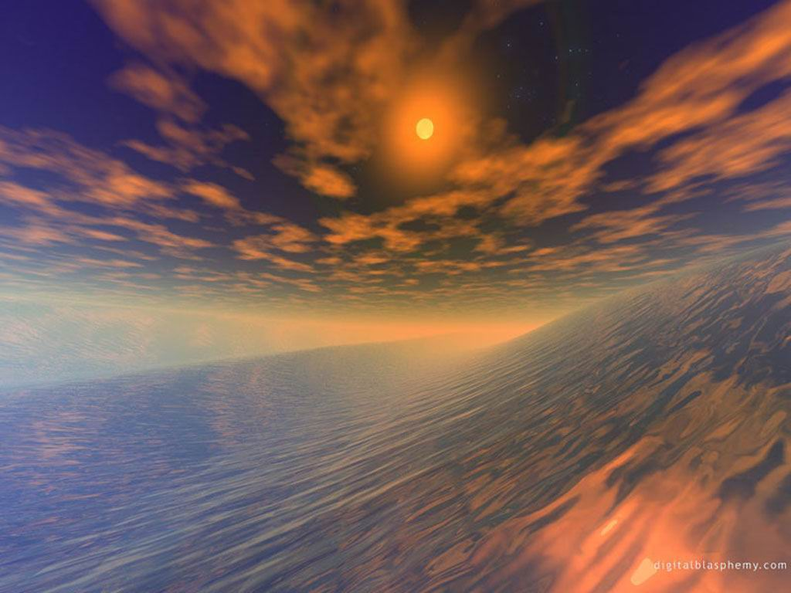
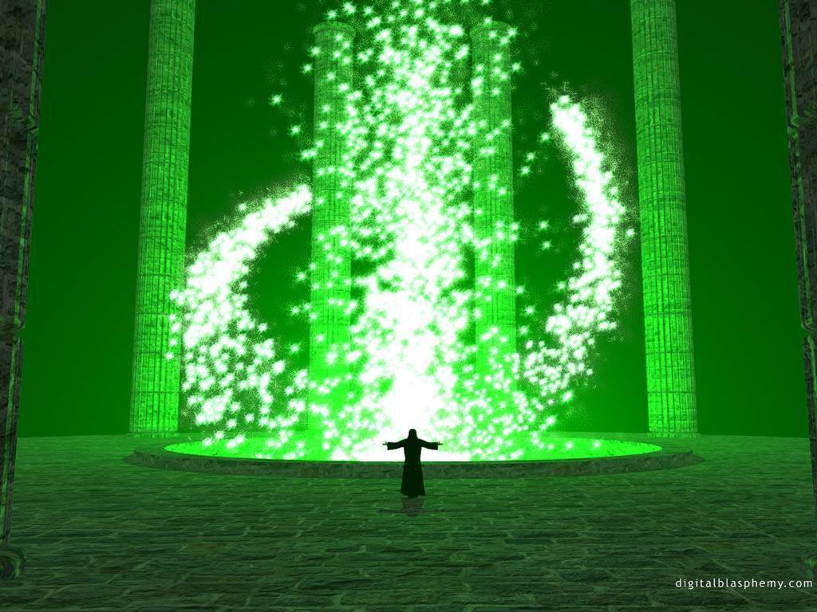
4-й конкурс: "Рассказ на одну букву"
Командам в течение пяти минут нужно написать рассказ, в котором все слова будут начинаться на одну букву:
1-я команда придумывает рассказ со словами на «П»
2-я команда – на «М»

Slide 10


5-й конкурс: «Меню»
Названия блюд нужно составить из всех букв, входящих в слова:
1) крот + каша = …
2) бобр + редут = …
3) суд + тень = …
4) тоска + пар + шов = …

Slide 11
Ответ: картошка, бутерброд, студень, простокваша.

Slide 12
6-й конкурс: «Долой кляксы!»
Расставьте на месте клякс слоги так, чтобы получились слова:
Па…ма, пру…на, о…на, че…ха, со…ка, ко…на.

Slide 13
Ответы:
Панама, пружина, осина, чепуха, сорока, корона.

Slide 14
7-й конкурс: «Головы и хвосты»
Из каждой пары слов остались только голова первого и хвост второго. Нужно угадать, что должно стоять посередине!
Пример: Д…С (Должно стоять ВОР – двор, ворс.)
ГО…НИК
КЛУ…АЛ
ПАРО…ГЛАС
ДУ…ИТА
А…АТ

Slide 15
ОТВЕТЫ:
РОД, БОК, ВОЗ, РАК, ТОМ.

Slide 16
Последний конкурс
«Конкурс капитанов»
Из букв, составляющих слово метрополитен, придумайте наибольшее количество слов, имён существительных в единственном числе.

Slide 17
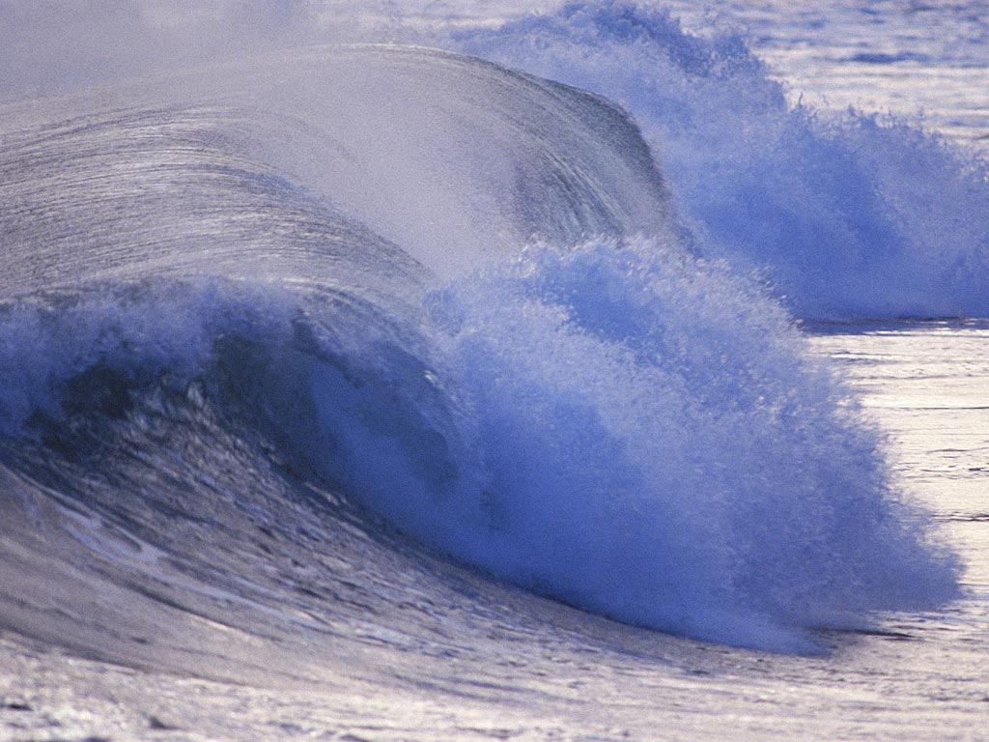
Разгадайте кроссворд при условии, что разгаданные слова будут являться частью велосипеда :
 | В
 |  |  | Е
 |  | Л
 | О
 |  | С
 |  | И
 |  | П
 | Е
Д

Slide 18
ОТВЕТЫ:
  Звонок, колесо, руль, тормоз, насос, спица, цепь, педаль.

